Slide 1
Trabajo Practico Integrador Diseño e implementación de Lexer y Parser
Grupo: 6
Asignatura: Sintaxis y Semántica de los Lenguajes
Carrera: Ingeniería en Sistemas de Información
Curso Académico: 2023
Tutor: Rodrigo Vigil
Integrantes: - Cristaldo; Cristian Alejandro
- Elizeche; Nehuen
- Luque Zacarias; Sebastian Maximiliano
- Maldonado; Leandro Arian

Slide 2


Introducción
Languaje Utilizado
DocBook
Integrantes
Expreriancia

Slide 3
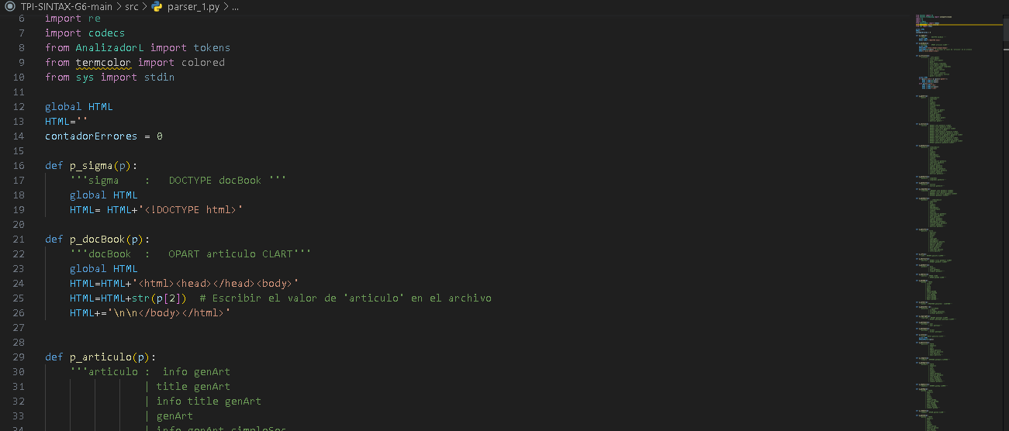
Inconvenientes

Slide 4
Pasamos al código

